Slide 1
Welcoming Jesus into Your Home
#10 IMPACT IOUC–2025

Slide 2
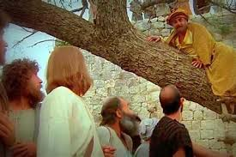
The barriers of Zacchaeus
Small size
Rich
Tax collector
Crowd
Notes:
avez-vous déjà vu le directeur d’une banque courir pour grimper sur un mur afin de mieux voir une course cycliste ? Rien qu’à y penser, cela vous fait sourire, n’est-ce pas, surtout si vous connaissez bien le personnage ?
C’est à peu près ce qui s’est passé un matin, dans la ville de Jéricho, à l’époque où Jésus séjournait parmi les hommes.
Si vous voulez vous retrouver dans le royaume de Dieu, écoutez attentivement ce qui va suivre. Si vous faites partie de ceux qui attendent le retour du Christ, retenez bien le titre de la conférence : accepter Jésus chez soi ! Je suis heureux de me retrouver ici ce soir, pour vous partager la Bonne Nouvelle en Jésus. Avant d’aller plus loin, prions ensemble (prière).

Slide 3
A look that changes everything
Notes:
Lever les yeux signifie que Jésus regarda Zachée. Lui qui voulait voir sans être vu. Il n’est pas démasqué mais il est regardé, et j’imagine que ce croisement de regards a dû bouleverser intérieurement cet homme. Je comprends également que les yeux ne sont pas faits pour voir seulement, mais aussi pour être vus. En regardant par-dessus l’épaule de quelqu’un dans la foule, croisez le regard de ce petit homme posté sur sa branche. Il n’est ni farouche ni timide ; donc il n’est pas gêné ou apeuré. Il est Zachée, homme pragmatique, ayant usé de sons sens pratique et il a trouvé refuge là. Mais son itinéraire ne s’arrêtait pas sur cette branche. Jésus s‘invite chez lui, car Jésus est certainement en train de l’inviter à emprunter le chemin du salut.

Slide 4
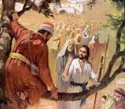
Jesus lifted his eyes and addressed him :
Zacchaeus, hurry and come down. I have to come to your house today!
Notes:
Lever les yeux signifie que Jésus regarda Zachée. Lui qui voulait voir sans être vu. Il n’est pas démasqué mais il est regardé, et j’imagine que ce croisement de regards a dû bouleverser intérieurement cet homme. Je comprends également que les yeux ne sont pas faits pour voir seulement, mais aussi pour être vus. En regardant par-dessus l’épaule de quelqu’un dans la foule, croisez le regard de ce petit homme posté sur sa branche. Il n’est ni farouche ni timide ; donc il n’est pas gêné ou apeuré. Il est Zachée, homme pragmatique, ayant usé de sons sens pratique et il a trouvé refuge là.

Slide 5
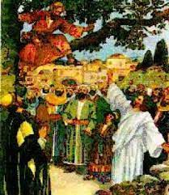
And when Jesus came to the place, looking up, he said to him, Zacchaeus, be quick and come down, for I am coming to your house today.
And he came down quickly, and took him into his _{house with joy.}
Notes:
Jésus l’invite à décider aussi rapidement qu’il a décidé auparavant de courir grimper dans ce sycomore. Sans doute, Jésus qui lit dans les cœurs et les pensées des humains, connaît la capacité de ce petit homme à prendre des grandes décisions en peu de temps. Il n’est pas un homme agité mais il est passé de la curiosité à la rencontre et de la rencontre, il se voit projeté dans une intimité et une proximité.
Visualisez la scène : Zachée courut pour grimper dans le sycomore ; il courut pour en descendre ; il courut pour aller chez lui…Un homme pressé ? Non, mais un homme ayant compris que quelque chose d’unique se passait dans sa vie et rien ne pouvait devenir prioritaire à cela.

Slide 6
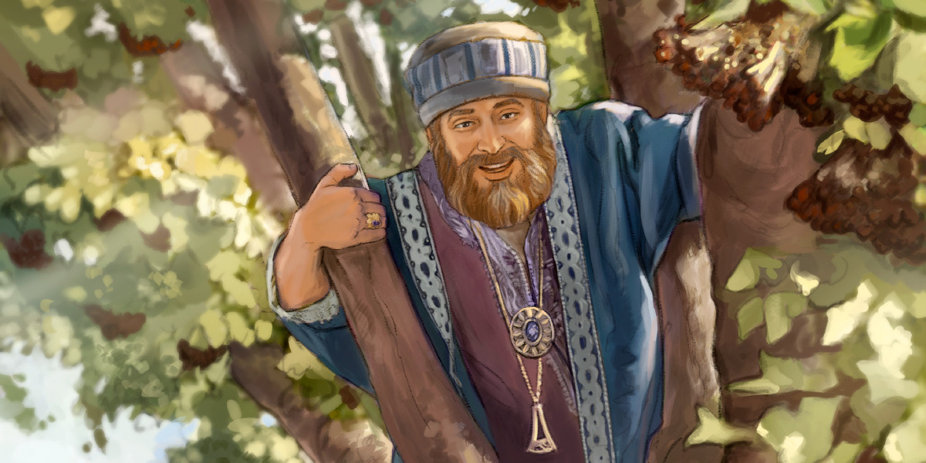
Notes:
Tout joyeux… quel changement. De la passivité à la gaieté ! Jésus sort Zachée de sa cachette et le met en lumière. C’est fort probablement ce qu’il veut faire pour chacun de nous ce soir. Allons-nous rester dans nos cachettes? Descendre ou ne pas descendre : telle est la question !

Slide 7
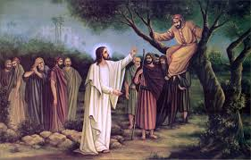
Notes:
Visualisez la scène : Zachée courut pour grimper dans le sycomore ; il courut pour en descendre ; il courut pour aller chez lui…Un homme pressé ? Non, mais un homme ayant compris que quelque chose d’unique se passait dans sa vie et rien ne pouvait devenir prioritaire à cela.

Slide 8
Notes:
Il est possible que vous ayez dû grimper sur des branches symboliques, artificielles, pour vous mettre à l’abri, échapper au regard des autres ou encore vous y accrocher, car aucun secours ne venait jusqu’ici. Il est même possible que vous ayez saisi la première branche venue, pensant qu’elle représentait une solution, alors que c’était une branche pourrie…
Jésus vient à votre rencontre en cet instant même. Il veut vous sauver de vos cachettes, de vos alibis, vos recours artificielles, éphémères. Il veut vous inviter à prendre rapidement certaines décisions et à en mûrir d’autres, l’essentiel étant de comprendre qu’il vous invite à vous mettre en chemin avec lui.

Slide 9
Notes:
Visualisez la scène : Zachée courut pour grimper dans le sycomore ; il courut pour en descendre ; il courut pour aller chez lui…Un homme pressé ? Non, mais un homme ayant compris que quelque chose d’unique se passait dans sa vie et rien ne pouvait devenir prioritaire à cela.

Slide 10
A question for you…
If Jesus comes into your life tonight, what will you say to him?
What would you like to say or offer to Jesus?
What are the artificial trees in your personal history?
Where do you have to come down from/where do you have to go out of hiding to receive Jesus?
Notes:
En lui demandant de descendre, Jésus ne le ridiculise pas. Il l’honore en l’appelant par son nom : Zachée ! Jésus ne l’embarrasse pas, devant la foule si souvent versatile et friande de situations cocasses, comme celle-ci, où un homme important de la ville est perché sur une branche en plein centre-ville ! Jésus ne donne pas le temps à la foule de réagir. Ce faisant, il protège Zachée une première fois, dans ce récit. Il l’arrache du regard méprisant des moqueurs et des bavardages inutiles, du qu’en dira-t-on qui fait grossir les nouvelles au fur et à mesure qu’elles avancent. Jésus est bon et il met cette fois-ci Zachée entre la foule et lui, tandis que quelques phrases plus haut, l’auteur nous disait que la foule était entre Zachée et Jésus.

Slide 11
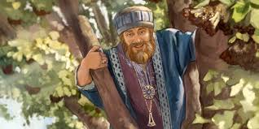
They were all angry, saying, He has gone into the house of a sinner.

Slide 12
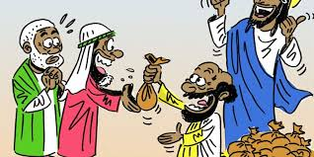
₈And Zacchaeus, waiting before him, said to the Lord, See, Lord, half of my goods I give to the poor, and if I have taken anything from anyone wrongly, I give him back four times as much.

Slide 13
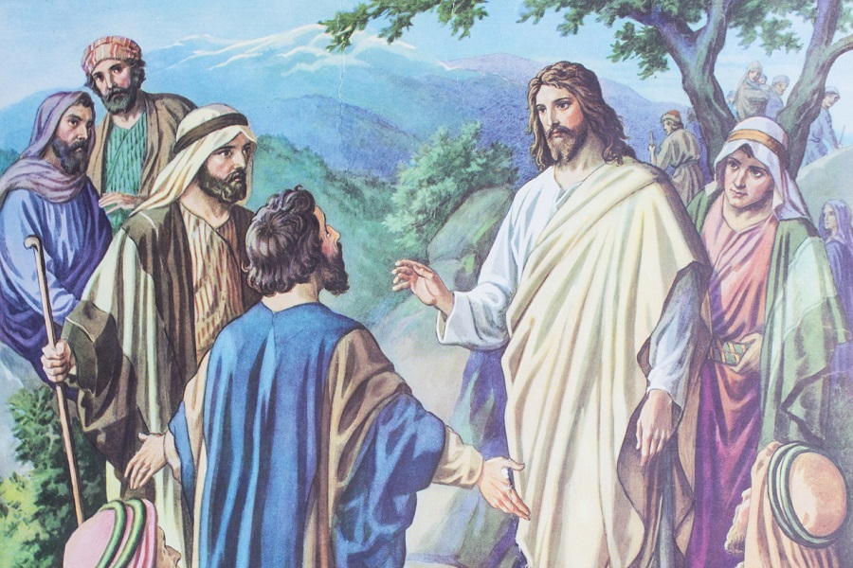
And Jesus said to him, Today salvation has come to this house, for even he is a son of Abraham..
For the Son of man came to make search for those who are wandering from the way, and to be their Saviour.

Slide 14
A change in your life?
Overcoming the past
Moving away from toxic situations
Accepting the purification of our thoughts, words and actions
Accepting salvation in our home
Considering newness of life through baptism
Letting Jesus take the wheel of our lives

Slide 15
_{Romans 6.}
About his Son who, in the flesh, came from the family of David,
But was marked out as Son of God in power by the Holy Spirit through the coming to life again of the dead; Jesus Christ our Lord,
Through whom grace has been given to us, sending us out to make disciples to the faith among all nations, for his name:
Among whom you in the same way have been marked out to be disciples of Jesus Christ:;

Slide 16
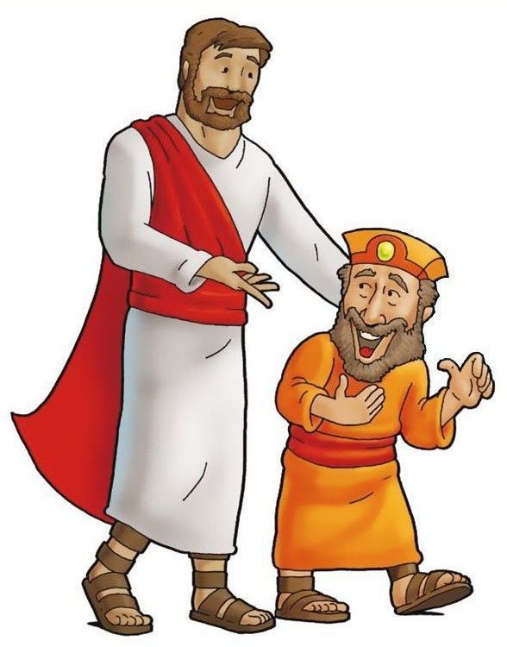
When Jesus is present, miracles become possible. Jesus elevates and restores those who do not even realize they are lost. When Jesus is welcomed into a home, transformation becomes inevitable!

Slide 17
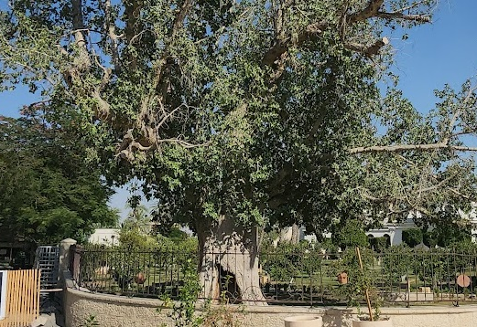
Notes:
À Jéricho, à environ 10 km au nord de la mer Morte, sur les terres de l'Autorité palestinienne en Cisjordanie, pour voir cet arbre ancestral.

Slide 18
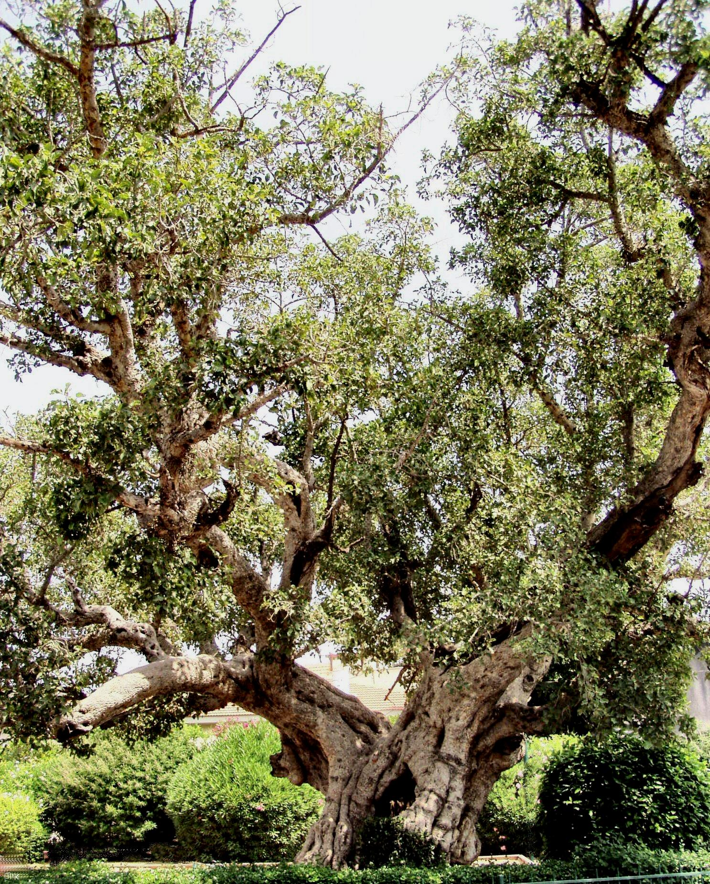
The tree of the humble
The tree of elevation
The tree of rehabilitation
Notes:
Il y a un parc biblique en Israël. On l’appelle ainsi car le but était d’y planter tous les arbres et buissons mentionnés dans la Bible, parmi le sycomore cité depuis l’Ancien Testament (1 R, 10, 27; 1 Chr 27, 28; Es 9, 9 et Lc 17.6); et au bas d’un sycomore, il y a une inscription : « L’arbre de la réhabilitation »…

Slide 19
Accepting Jesus into your life?
Believing that God loves us through his Son
Accepting to believe in his sacrifice on the cross
Accepting to receive him into our lives
Accepting to be born again
Accepting to be born of water and spirit (baptism + change)
Agreeing to support the cause of Christ: to seek and save the lost...

